Slide 1
BENEŠOvsko
Fabiánová PETRA hc2

Slide 2
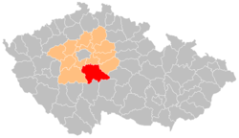
ZÁKLADNÍ INFORMACE:
Okres Benešov je druhým nejrozlehlejším okresem ve Středočeském kraji.
Rozkládá se v jeho jihovýchodní části.
Okresním městem je Benešov.
Rozloha okolo 1 4500 km².
97 972 (2018) obyvatel.
Sousedí s okresy Příbram, Praha-západ,
Praha-východ, Kolín, Kutná Hora, Havlíčkův Brod, Pelhřimov, Tábor a Písek.

Slide 3
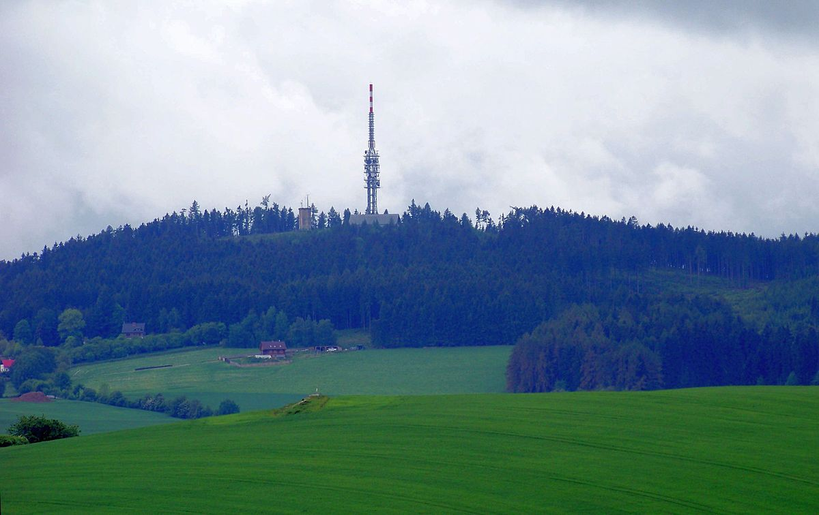
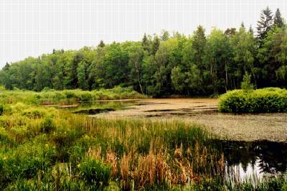
PŘÍRODNÍ PŘEDPOKLADY:
Povrch převážně tvoří Středočeská pahorkatina v povodí střední Vltavy a dolní Sázavy.
Terén okresu je členitý, lesnatý, s mnoha rybníky.
Nejvyšším bodem okresu je vrch Mezivrata (713 m n. m.).
V jižní části Benešovska se nachází CHKO Blaník.

Slide 4
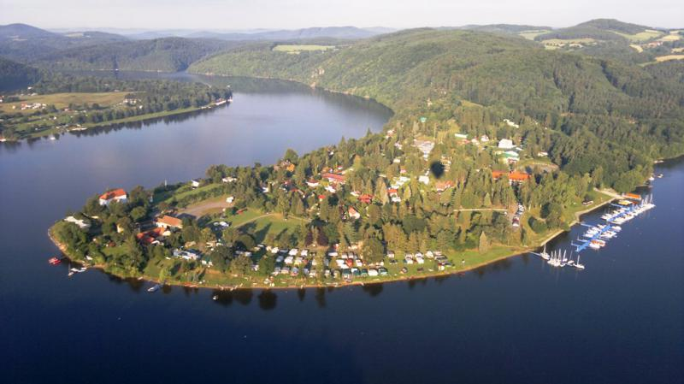
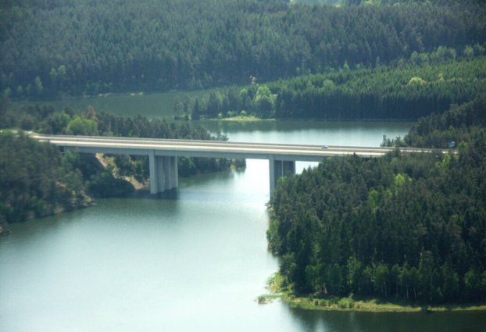
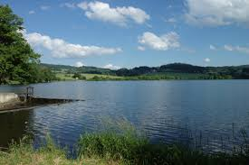
Vodní nádrže Slapy a Švihov.
Rozmanitá krajina s vodními toky umožňuje rekreaci, turistiku i návštěvy kulturních památek.
Okres přibližně ohraničují toky řek Vltava, Sázava a Želivka.
Největším rybníkem okresu je Podhrázský rybník (obce Olbramovice) , také je přírodní reservací.

Slide 5
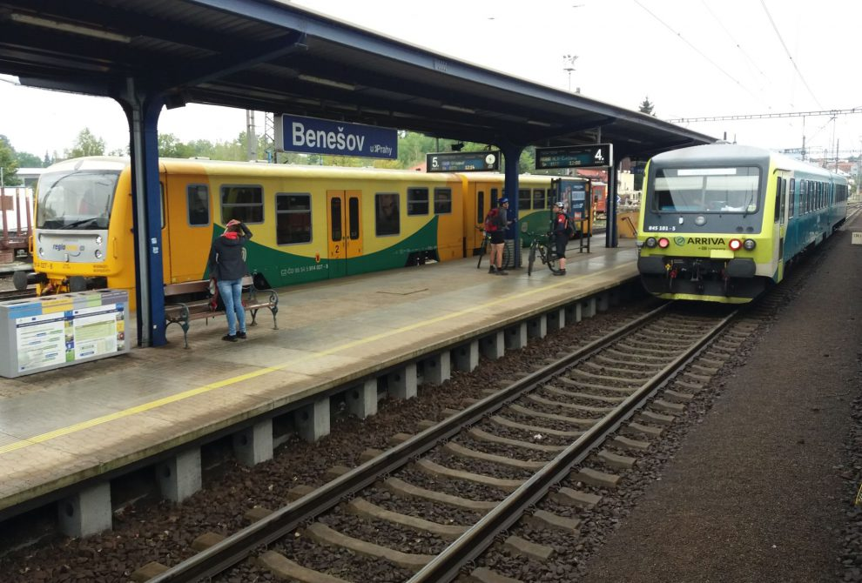
Dopravní předpoklady:
Benešovským okresem prochází dálnice D1.
Silnice E55 na Benešov a Tábor.
Velmi dobré autobusové a vlakové spojení.

Slide 6
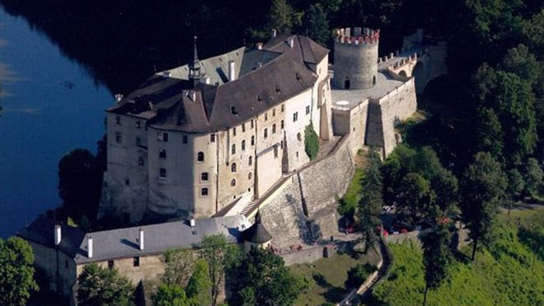
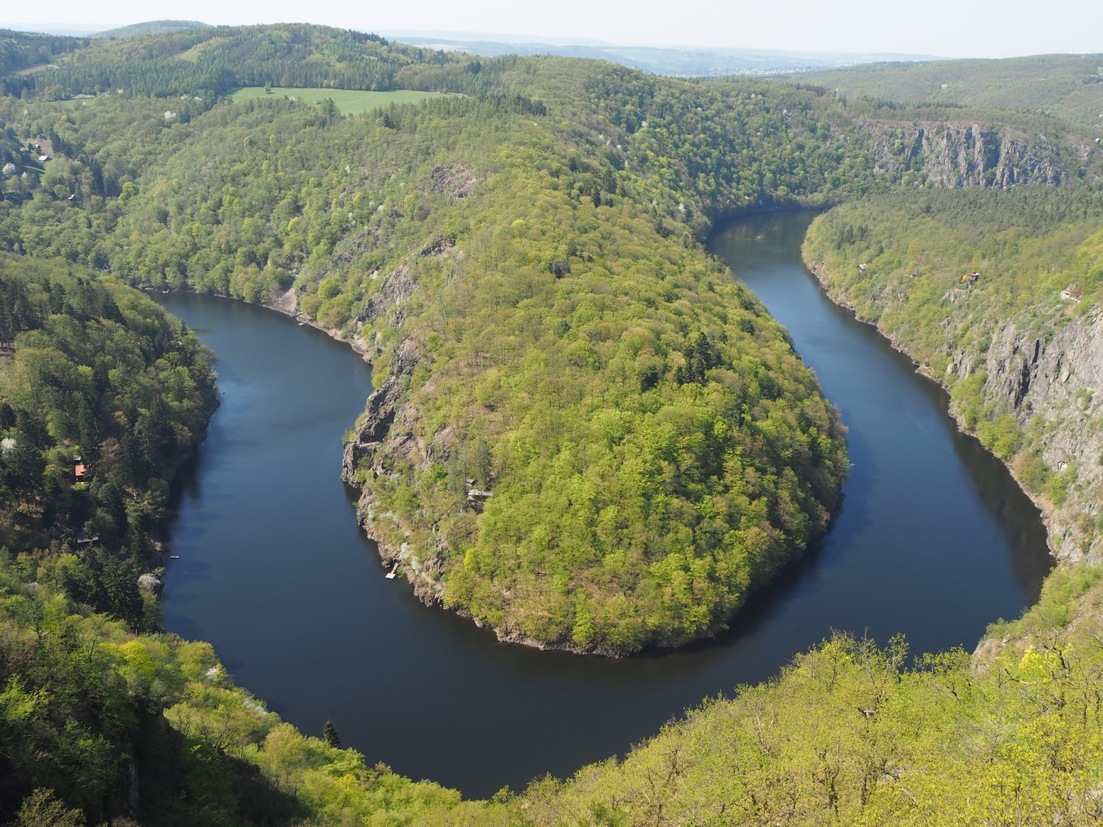
KULTURNĚ HISTORICKÉ PŘEDPOKLADY:
Zámek Konopiště
Hrad Český Šternberk
Vyhlídka Máj (kousek od vesnice Teletín)
Klášter Sázava
Zámecký park (Vlašim)
Hrad v Týnci nad Sázavou
Muzeum umění a designu (Benešov)

Slide 7
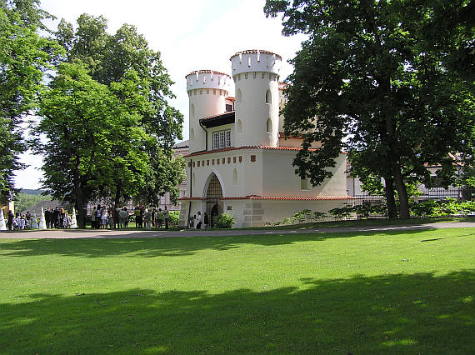
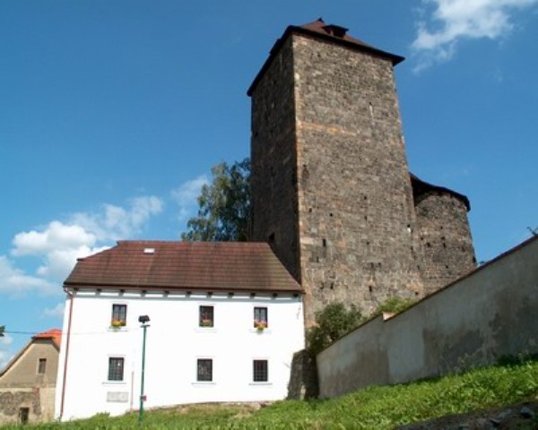
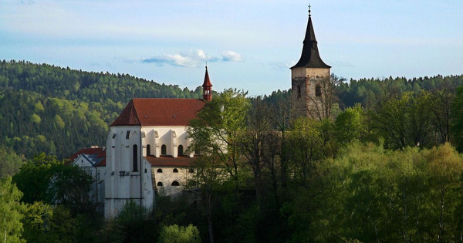

Slide 8
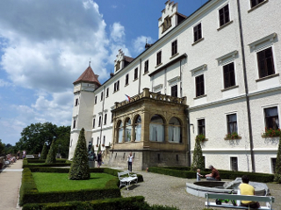
Zámek konopiště:
Konopiště patří k nejvýznamnějším kulturním památkám v České republice.
Nachází se nedaleko města Benešov ve Středočeském kraji.
40 km od Prahy.

Slide 9
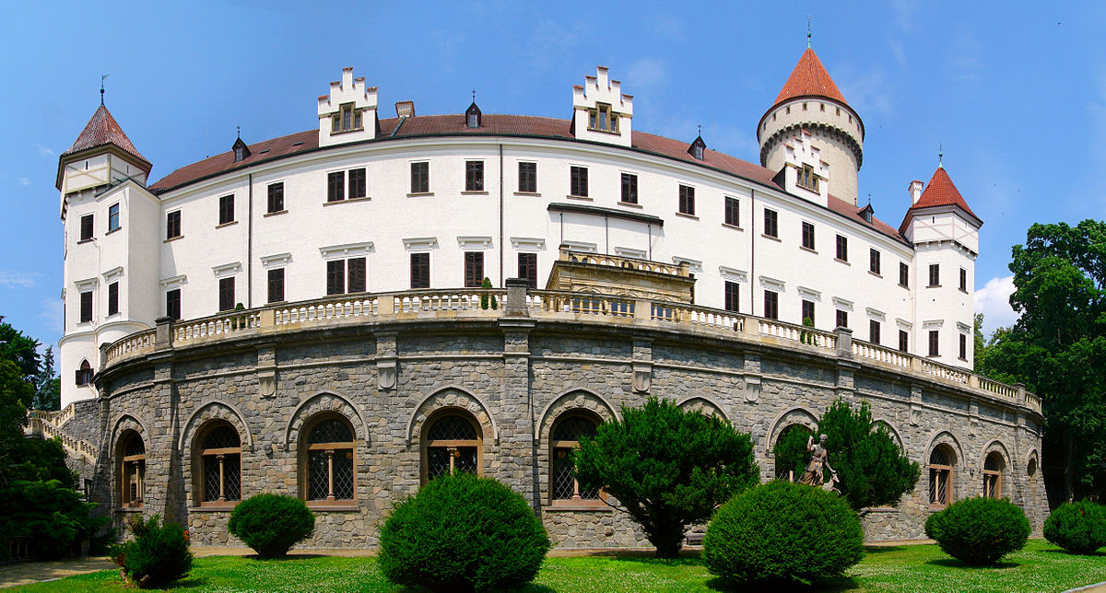
Zámecký areál je dnes chráněn jako národní kulturní památka České republiky.
Velkou proslulost získal zámek svým vnitřním vybavením se vzácnými uměleckými sbírkami a technickými památkami.

Slide 10
ZDROJE:
https://www.google.cz/destination/map/topsights?q=benešovsko
https://cs.wikipedia.org/wiki/Okres_Benešov
https://turistickyatlas.cz/vse/okres/benesov.html
https://www.vyletnik.cz/tipy-na-vylety/stredni-cechy/posazavi-a-benesovsko/
https://www.zamek-konopiste.cz/cs

